Slide 1
Digital Marketer Presentation
by Kossi & Brieuc

Slide 2

Optimiser le Taux de Conversion des Internautes

Slide 3
Soft Skills
Ecouter Client
Coordonner Equipe
S’adapter Stratégie
LEADERSHIP

Slide 4
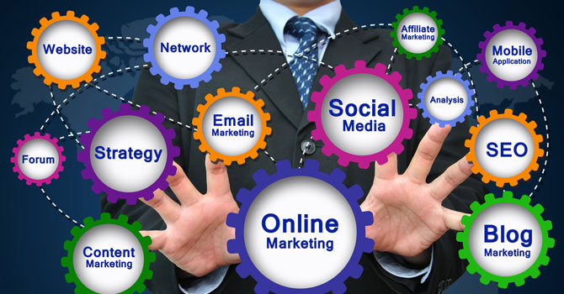

Slide 5
Compétences
Langue: Anglais !!!
Outils informatiques (suite office, google, CRM, e-mailing, ...)
SEO, SMO, SEA (optimisation, référencement, reporting, ...)
Content Marketing (production photos, vidéos, influenceurs, ...)
Comment engager son audience?

Slide 6
89%
89% of marketers around the world use Facebook.
Facebook has roughly 3.049 billion users worldwide.

Slide 7
Quel cursus?
IFAPME: 2 ans en alternance (diplôme en gestionnaire de projet - marketing digital)
ICHEC: formation en cours du soir en 8 mois (certificat).
Bruxelles Formation: 4 mois temps plein (attestation de formation).
Digital Campus : 3 ans (Bac) + 2 ans (Master)

Slide 8
Quel cursus en ligne?
Les Ateliers Numériques Google (40h - Certification)
C’est le bordel…

Slide 9
Salaire
Métier en pénurie.
Chef de projet digital: entre 40.000 et 63.000 € bruts par an.
Community manager: entre 30 000 et 65 000 € bruts par an.
Social media manager: entre 45 000 et 70 000 € bruts par an.

Slide 10
Liens utiles
Digital Marketeur : métier, salaire et formations.
Digital Marketing Stats

Slide 11
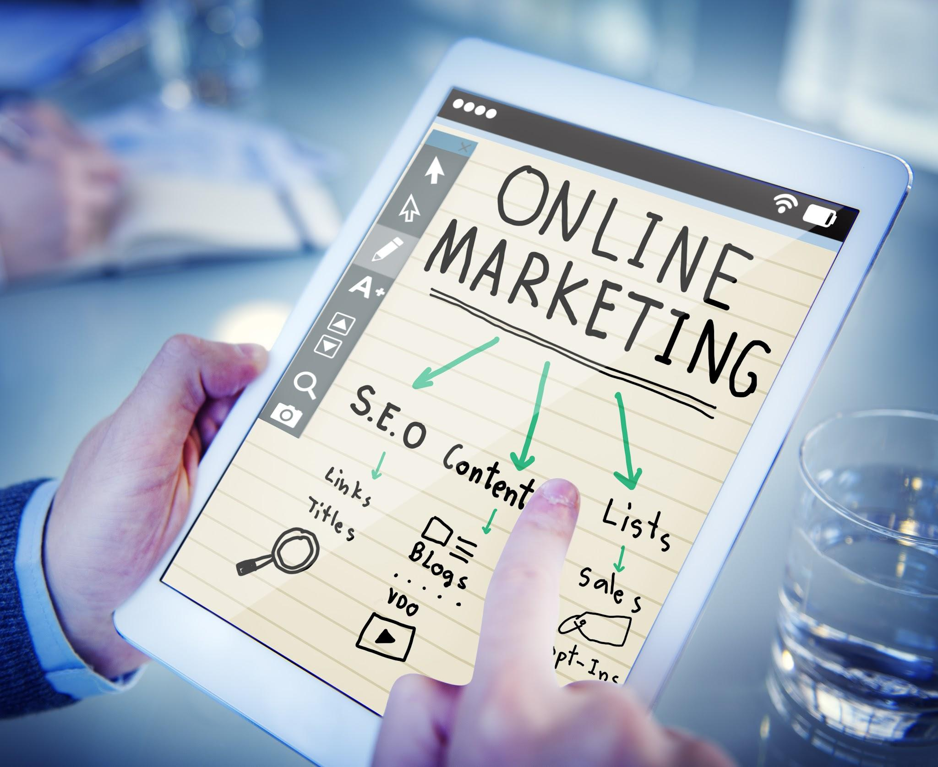
Conclusion
Bonnes perspectives d’emploi
Métier de contact / diversifié
Rémunération correcte

